Slide 1
VIP 先生 家庭储蓄险定制建议书
封面
保险公司介绍
友邦保险 · 环X盈活储蓄保险计划(5年缴费)
02
2026-06-01
产品设计理念
产品核心亮点
03
04
现金价值收益展示
05

Slide 2
目录
封面
保险公司介绍
06
07
CONTENTS
产品设计理念
产品核心亮点
08
09

Slide 3

建议书标题与产品名
主标题：储蓄险长期资产配置方案
标题采用烫金立体字设计，突出"永续"与"长青"，背景搭配家族徽标与金融元素，彰显专业券商风格。
核心产品：官方储蓄险计划
总缴保费约 US$500,000；第20年约 2.72 倍；第30年约 5.85 倍。

Slide 4
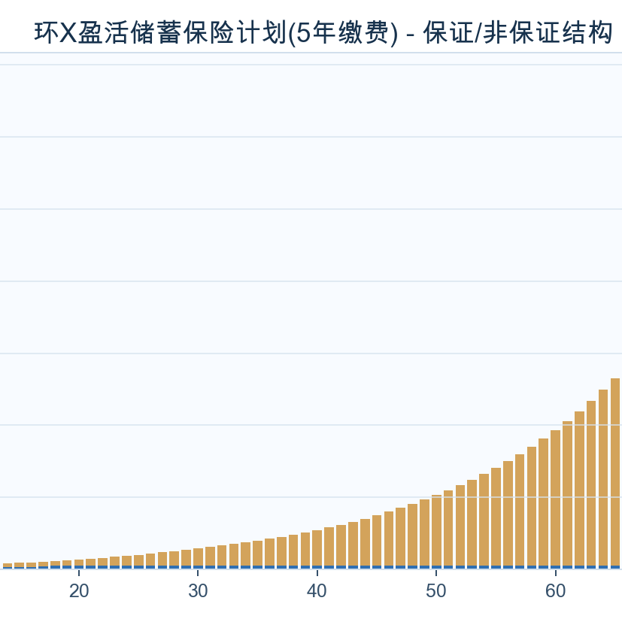
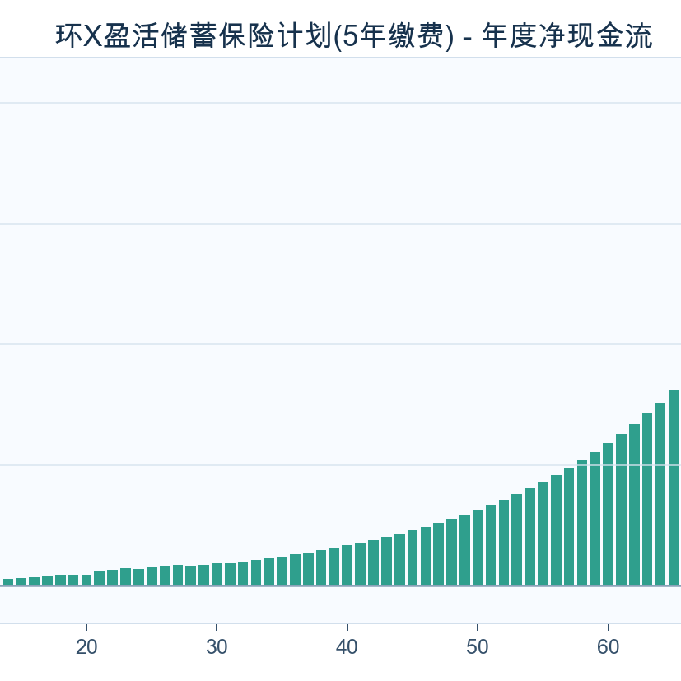

券商机构信息
友邦保险 公司资料
行业资质与服务能力
专属服务团队配置
公开口径资料已入库并可追溯
基于官方计划书与客户画像输出结构化建议
储蓄险方案设计 + 提领节奏规划 + 风险提示

Slide 5
提领路径摘要
第6年起年领 US$35,000
第30年累计领取 US$875,000
关键数字可回溯至官方表格
第20年累计领取 US$525,000
领取后仍保留退保现金价值，兼顾流动性与长期性
正式版禁用模拟数字与历史客户 fallback

Slide 6
建议书标题与产品名
结语：让时间成为家庭资产配置的一部分
标题采用烫金立体字设计，突出"永续"与"长青"，背景搭配家族徽标与金融元素，彰显专业券商风格。
祝愿家业长青，规划顺利落地
如需改为教育金/养老金视角，可按同一模型自动重算

